Slide 1
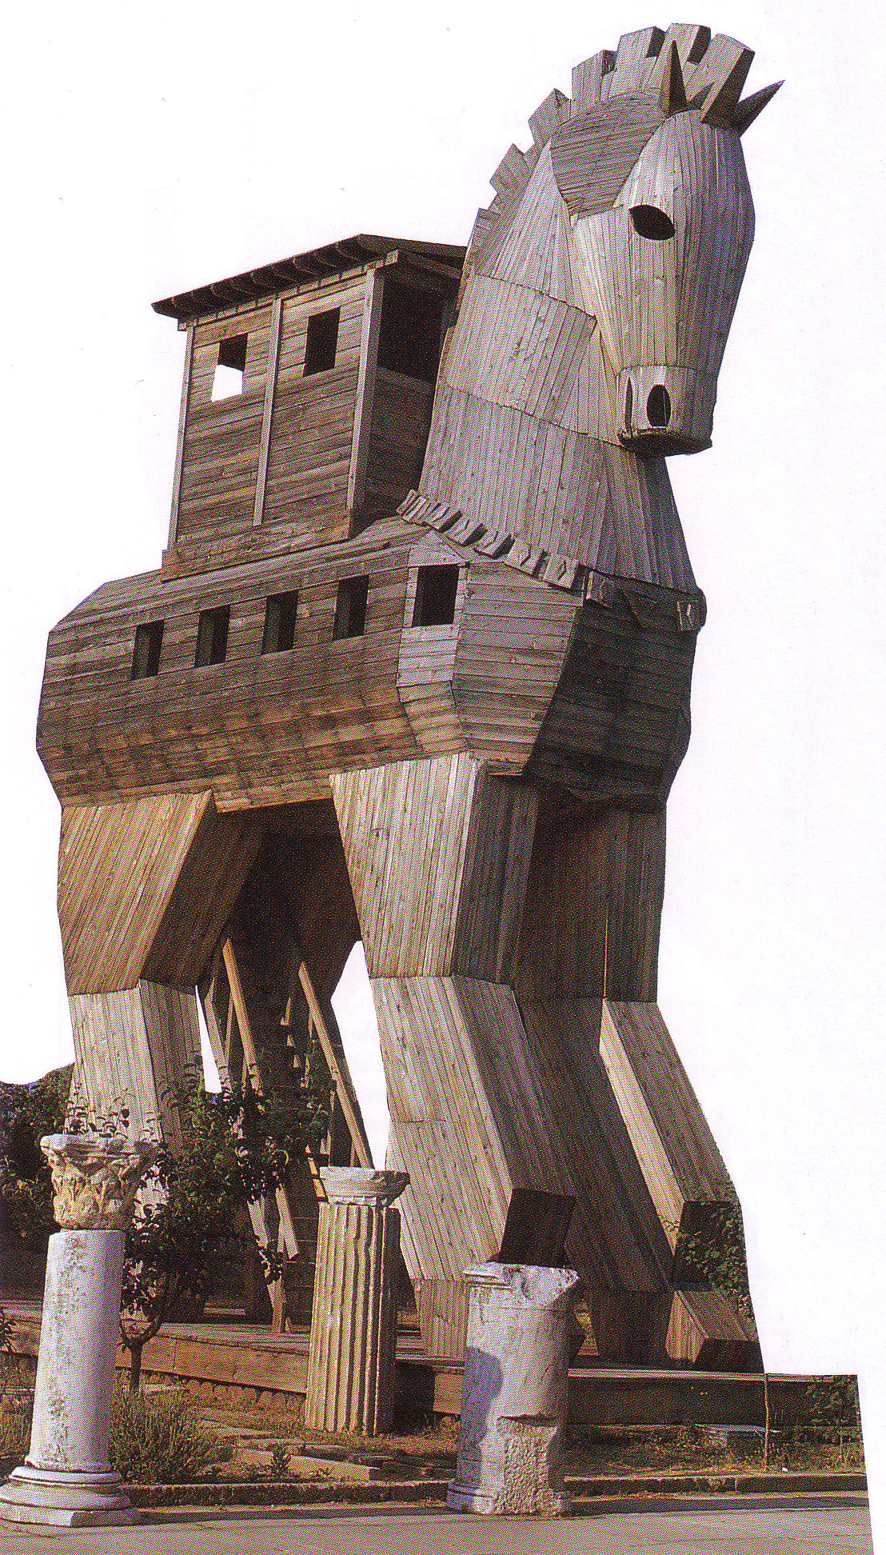
Шинэ гэрээний улс төрийн суурь
8
Дк. Рик Грифит • Сингапур Библийн Коллеж • www.BibleStudyDownloads.org

Slide 2
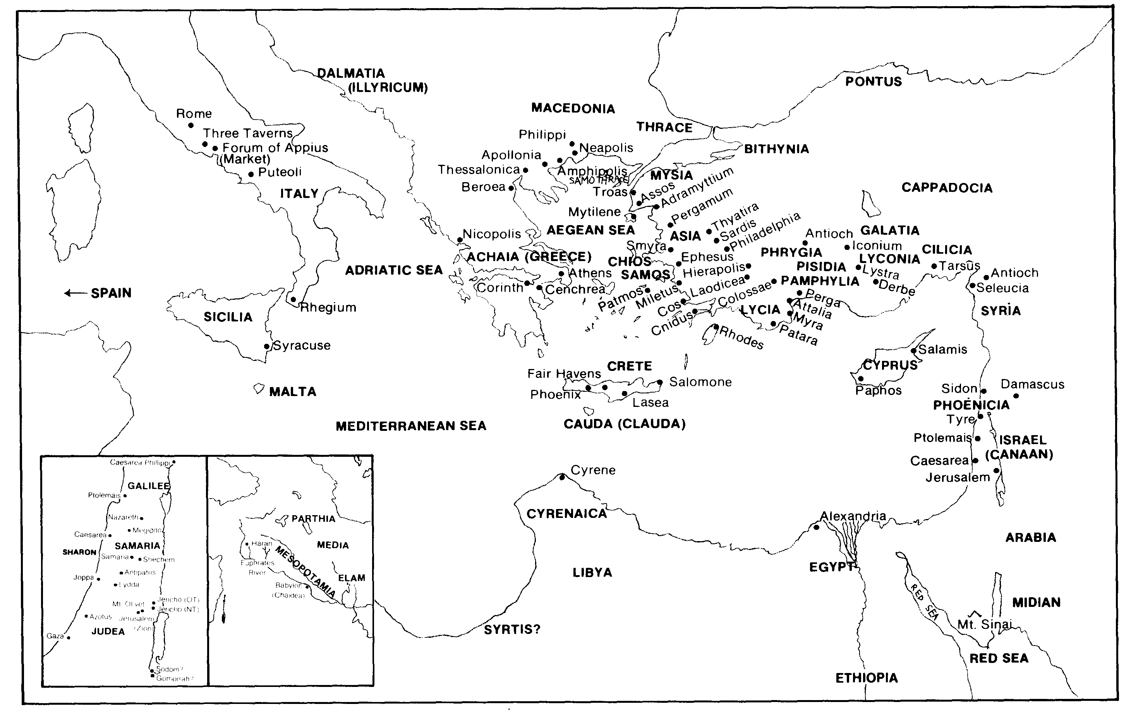
Газар зүйн байршилал
Үйлс/элчдийн захидал (Шалгалт 2)
5

Slide 3



Шувууны зүгээс энэхүү күрсийг хархад
Бид шинэ гэрээний дараах сууриудыг сурна:
Газар зүйн (ба археологи)
Улс төр
Нийгэм эдийн засаг амьдрал
Шашин
Бичгийн зохиол

Slide 4
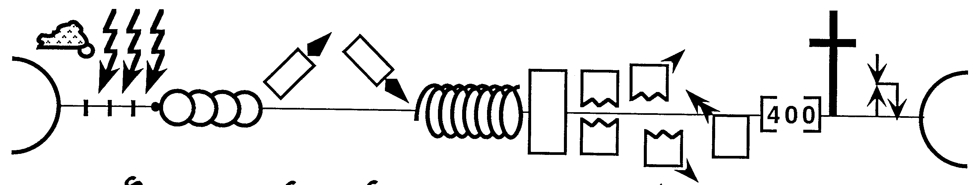
Бурханы төлөвлөгөөний түүхий үе шат
34
Израйл (А) & Иуда (Б)
Израйл (И) & Иуда (Р)
С • Д• С
Эхний ирэлт
Абрахам
П • Ж • Х • Р
2 дахь ирэлт
Бүтээл
З • Е • Н
Мөнхий
Мөнхий
Иосеф
Мосе
Иошуа
Үе шат
Үер
Иаков
Уналт
Бабел
Исаак
1000
Шүүгчид
Боолчлол
Эхлэл
Ялалт
Шинэчлэл
Чимээгүй жил
Төрлийн ахлагч
Сүм чуулган
Нэгдсэн хаанчлал
Мөнхий хаанчлал
Египетээс гарсан нь
Хуваагдсан хаанчлал

Slide 5
Хоёр гэрээний дунд үе
(425МЭӨ—5МЭӨ)
35
Асуудал /
Цаг үе
Малахи
(ХГ-ий төгсгөл)
Хоёр гэрээний дунд үе
Христийн айлчлал
Захирагчууд Израйлыг удирдан захирах
Перс
(208 жил)
Грекчүүд (188 жил)
Хасмонианчууд (80 жил)
Ром
(58 жил)
Улс төрийн тогтворжилт
Тайван /
өөртөө засах
Их дайнтай
(Даниел 11:1-35)
Тайван (Ромоор дамжин)
Мессиа ба хаанчлалыг хүсэх байдал
Дунд зэрэг
Өссөн
“Хоёр Мессиа”
Өндөр
Палестинд хэрэглэх хэлүүд
Еврей / Арамайк
Грек (Сиптожинт)
Арамайк / Грек / Латин

Slide 6
The Intertestamental Era (3 slides)
35
Хоёр гэрээний дунд үе
(425МЭӨ—5МЭӨ)
Асуудал /
Цаг үе
Малахи
(ХГ-ий төгсгөл)
Хоёр гэрээний дунд үе
Христийн айлчлал
Сайн мэдээ тараах боломж
Хязгаардмал
Өссөн
Өргөн дэлгэрсэн
Тээврийн систем
Хязгаардмал
Өргөжүүлсэн
Өргөн дэлгэрсэн
Мөргөлтийн байршил
Зөвхөн сүмд
Синагоги ихссэн
Синагогид / Сүмд
Шашин шүтлэгийн удирдагчууд
Тахилууд/
Левичүүд
Еврейчүүд ихссэн
Фарисайчууд / Саддусичууд

Slide 7
The Intertestamental Era
Хоёр гэрээний дунд үе
(425МЭӨ—5МЭӨ)
35
Асуудал /
Цаг үе
Малахи
(ХГ -ийтөгсгөл)
Хоёр гэрээний дунд үе
Хритийн айлчлал
Хууль бус тахилч болхыг мэмцэх
Тахилчдын эрх мэдэл
Уг гарал
Хээл хахууль / Гүйцэтгэл
Эрх мэдлийн хүрээ
Дотоодын шүүх
Санхедрин ихсэх
Санхедрин сүйтгэх
Хермениутик
(Библи судлах арга)
Үсгийн
Тогтворгүй + зөгнөл
Захидал
Аман хууль ихсэх
Эрх мэдэл
ХГ-ий хууль
Фарисайчууд

Slide 8
“Хаанчлалийн үе”-ийг бүрдсэн!
36
Цаг хугацаа нь яг тохиромжтой байсан:
Улс төрийн
Эш үзүүллэгийн
(Даниел 9:25-26)
Галат 4:4
“Харин цаг нь болоход Бурхан эмэгтэй хүнээс Хуулийн дор төрөх Өөрийн Хүүгээ илгээсэн юм.”
Хэл шинжлэлийн
Сэтгэл санааны
Шашин шүтлэгийн
Зам тээврийн

Slide 9
Матай буюу сайн мэдээны ном
36
(40-өөд оны үед бичигдсэн магдалтай)
Бүх Ерврейчүүд асууж байсан хоёр асуултыг хариулна уу
А: Христчин бус Еврейчүүд асуусан, “Есүс бол Мессиа гэж бид яаж мэдэх вэ?” (Матай 1-10)
Хариулт:
Түүний айлчлал (1-2) болон баталгаагууд (3:1-4:11) ХГ -д эш үзүүлэн Есүс бол Мессиаг биелүүлэн үзүүлэх
Түүний эртний үйлчлэл (4:12-25) ба Уулан дахь Номлолд (5-7) Тэрээр эш үзүүлэгч үүрэгтэйг илрүүлэх
Түүнийг Мессиагын хүч чадлыг өвчин эдгээх (8:1-9:34) бөгөөд бүрэн эрх мэдлийн төлөөлөгч мөн гэж үзүүлэх (9:35-11:1)
А: Христчин Еврейчүүд асуусан, “Тийм, Тэр бол Мессиа, гэвч амалсан хаанчлал хаана байна?” (Матай 11-28)
Хариулт:
Израйл уг хаанчлал буюу Христ бол Мессиаг үгүйсгэсэн учраас Тэрээр одоо сүм чуулган дээр бүрэн эрх мэдэлтэй (11:2-16:12)
Хаанчлал хойшлуулсан тул Есүс дагалдагчдыг сүм чуулганы зориултаар бэлтгэсэн (17:14-20:34)
Израйл Түүнийг Мессиа гэж үгүйсгэсэн, гэвч Бурхан үүнийг сайнаар ашиглан хүний гэмийг төлсөн (21-27)
Мессиагийн эрх мэдэл ба хаанчлалыг боломжтой болгосон Христ үхэлийг ялсанаараар тодруулав (28)

Slide 10


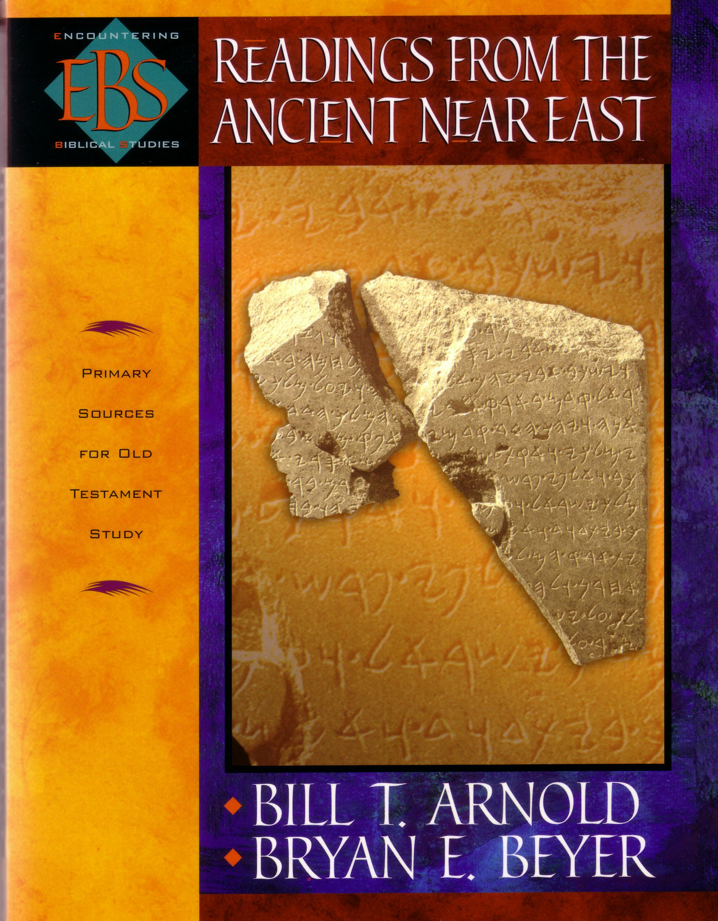
Улс төрийн түүхэнд зориулсан нөөц
48
Анхан шат
Дунд шат

Slide 11
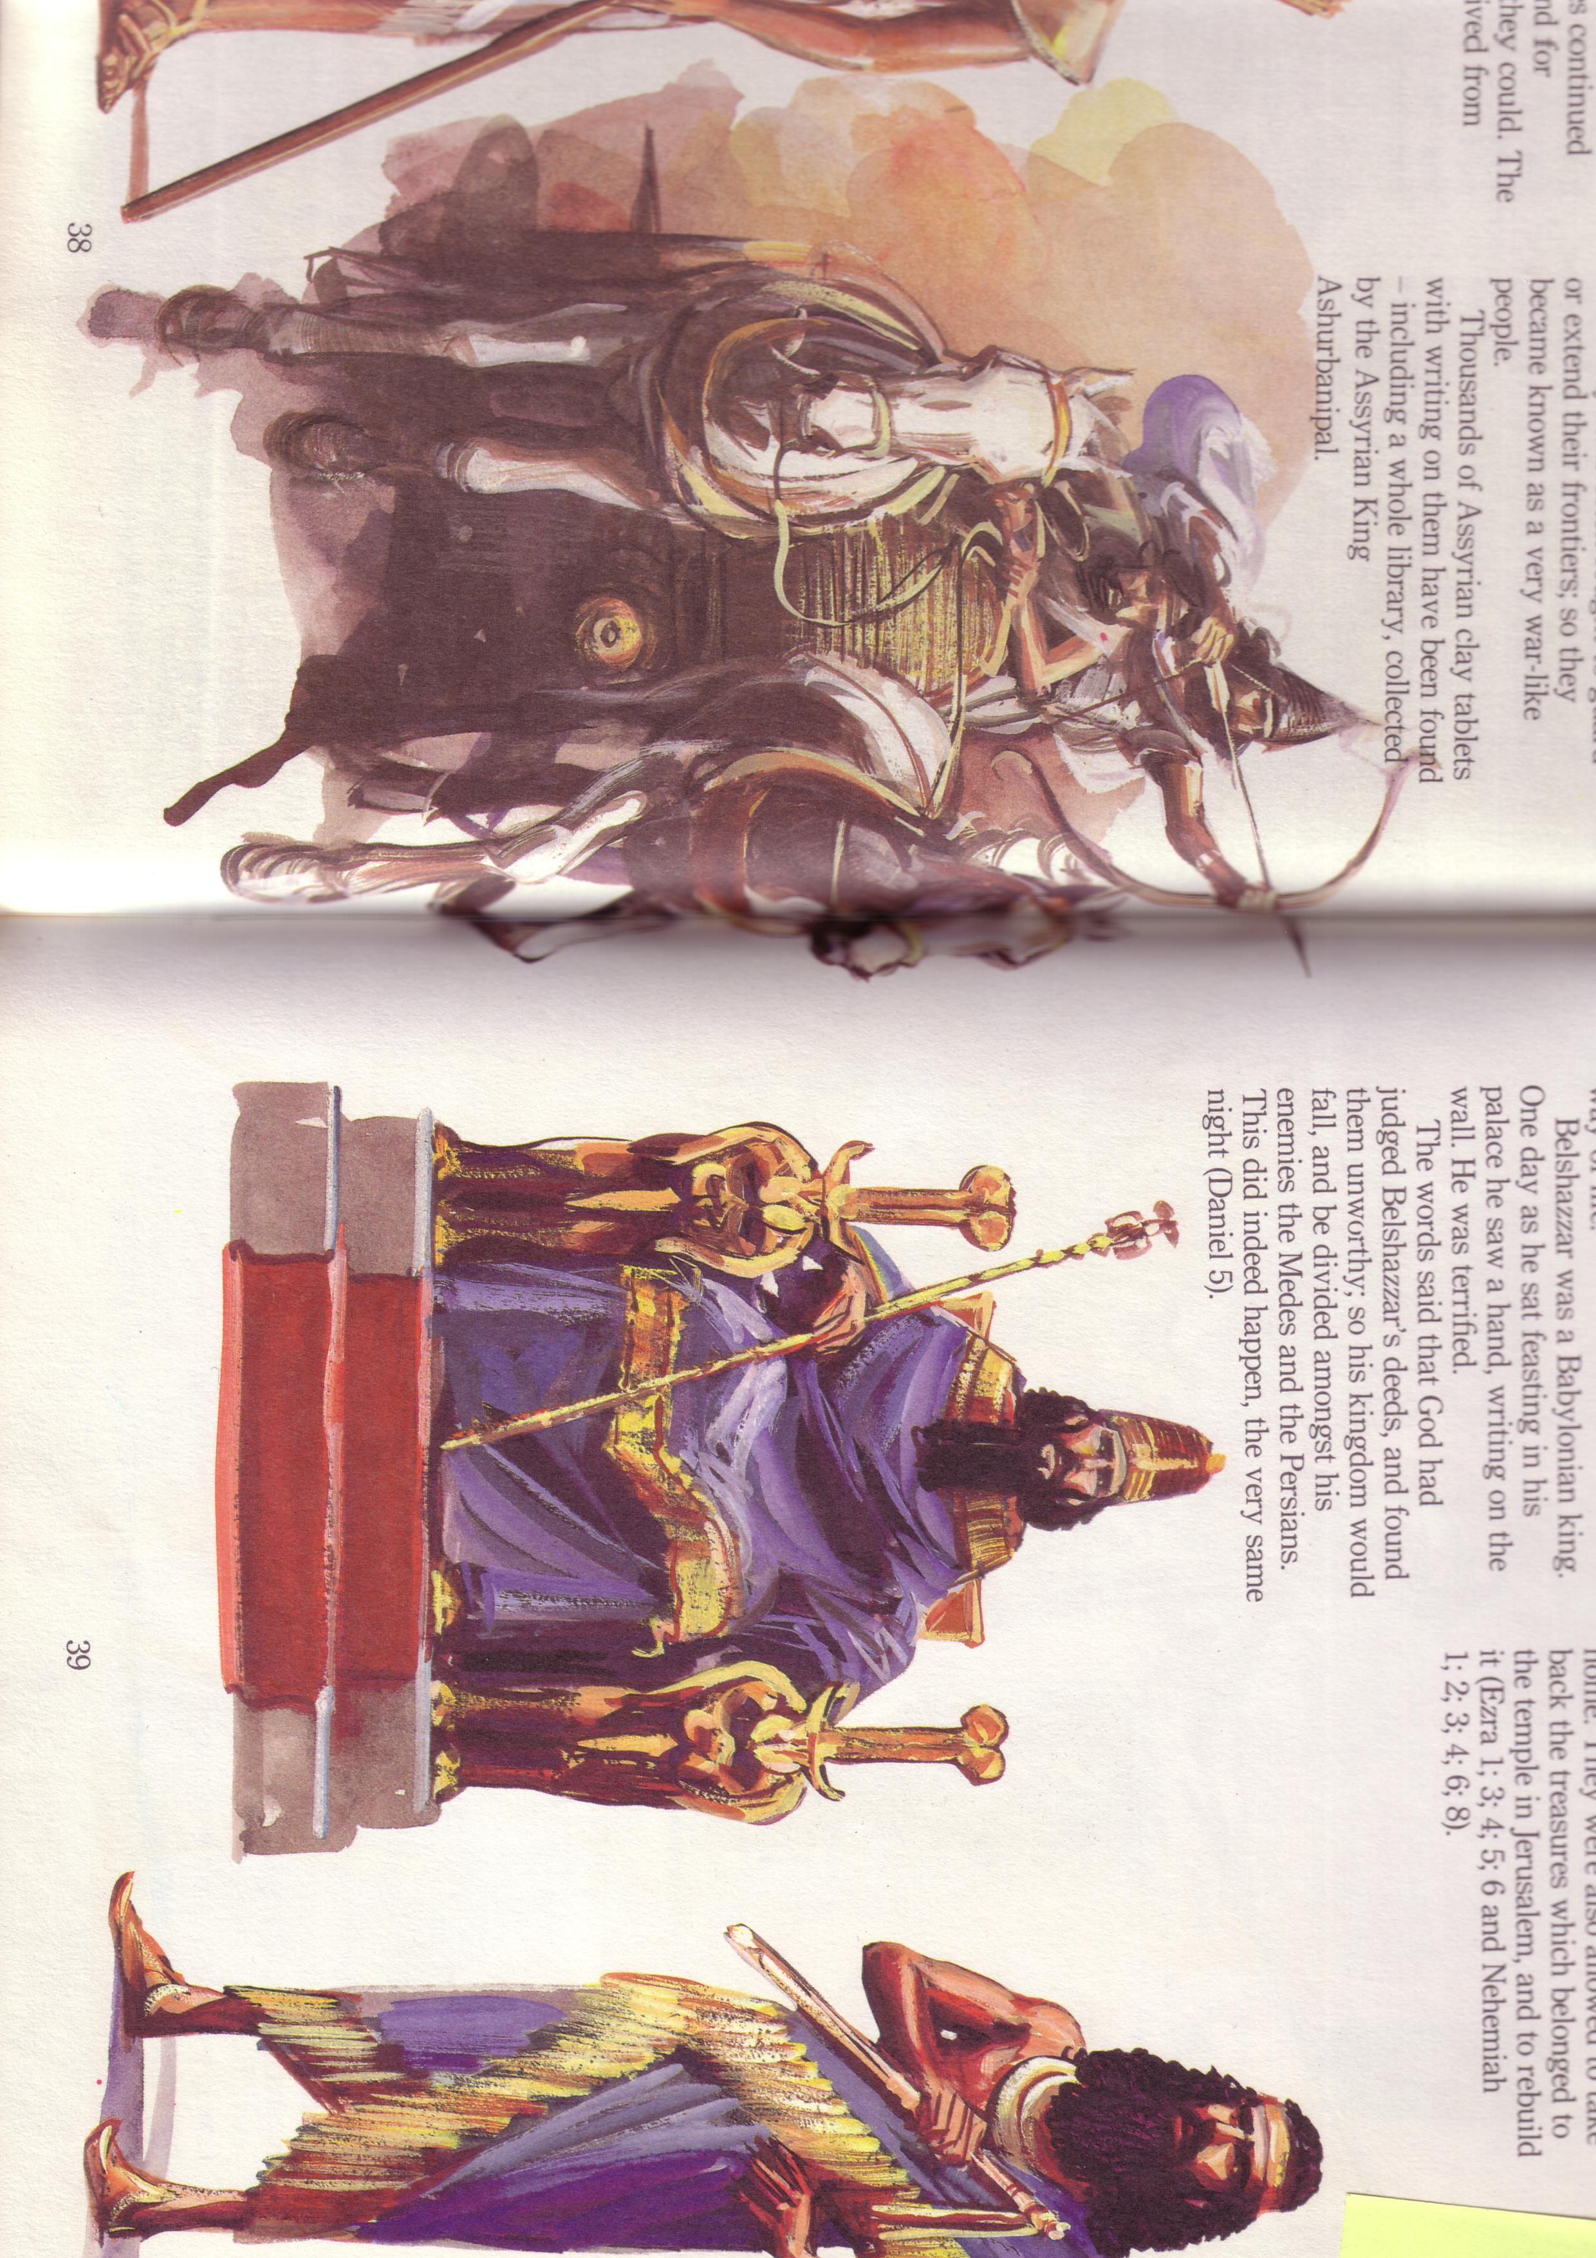
Ассирийн хаант улс
48
Ассирийн өргөжилт
Ниневе
Газрын дундад тэнгис
Арам
Израйл
Иуда
Persian
Gulf
Игипт

Slide 12
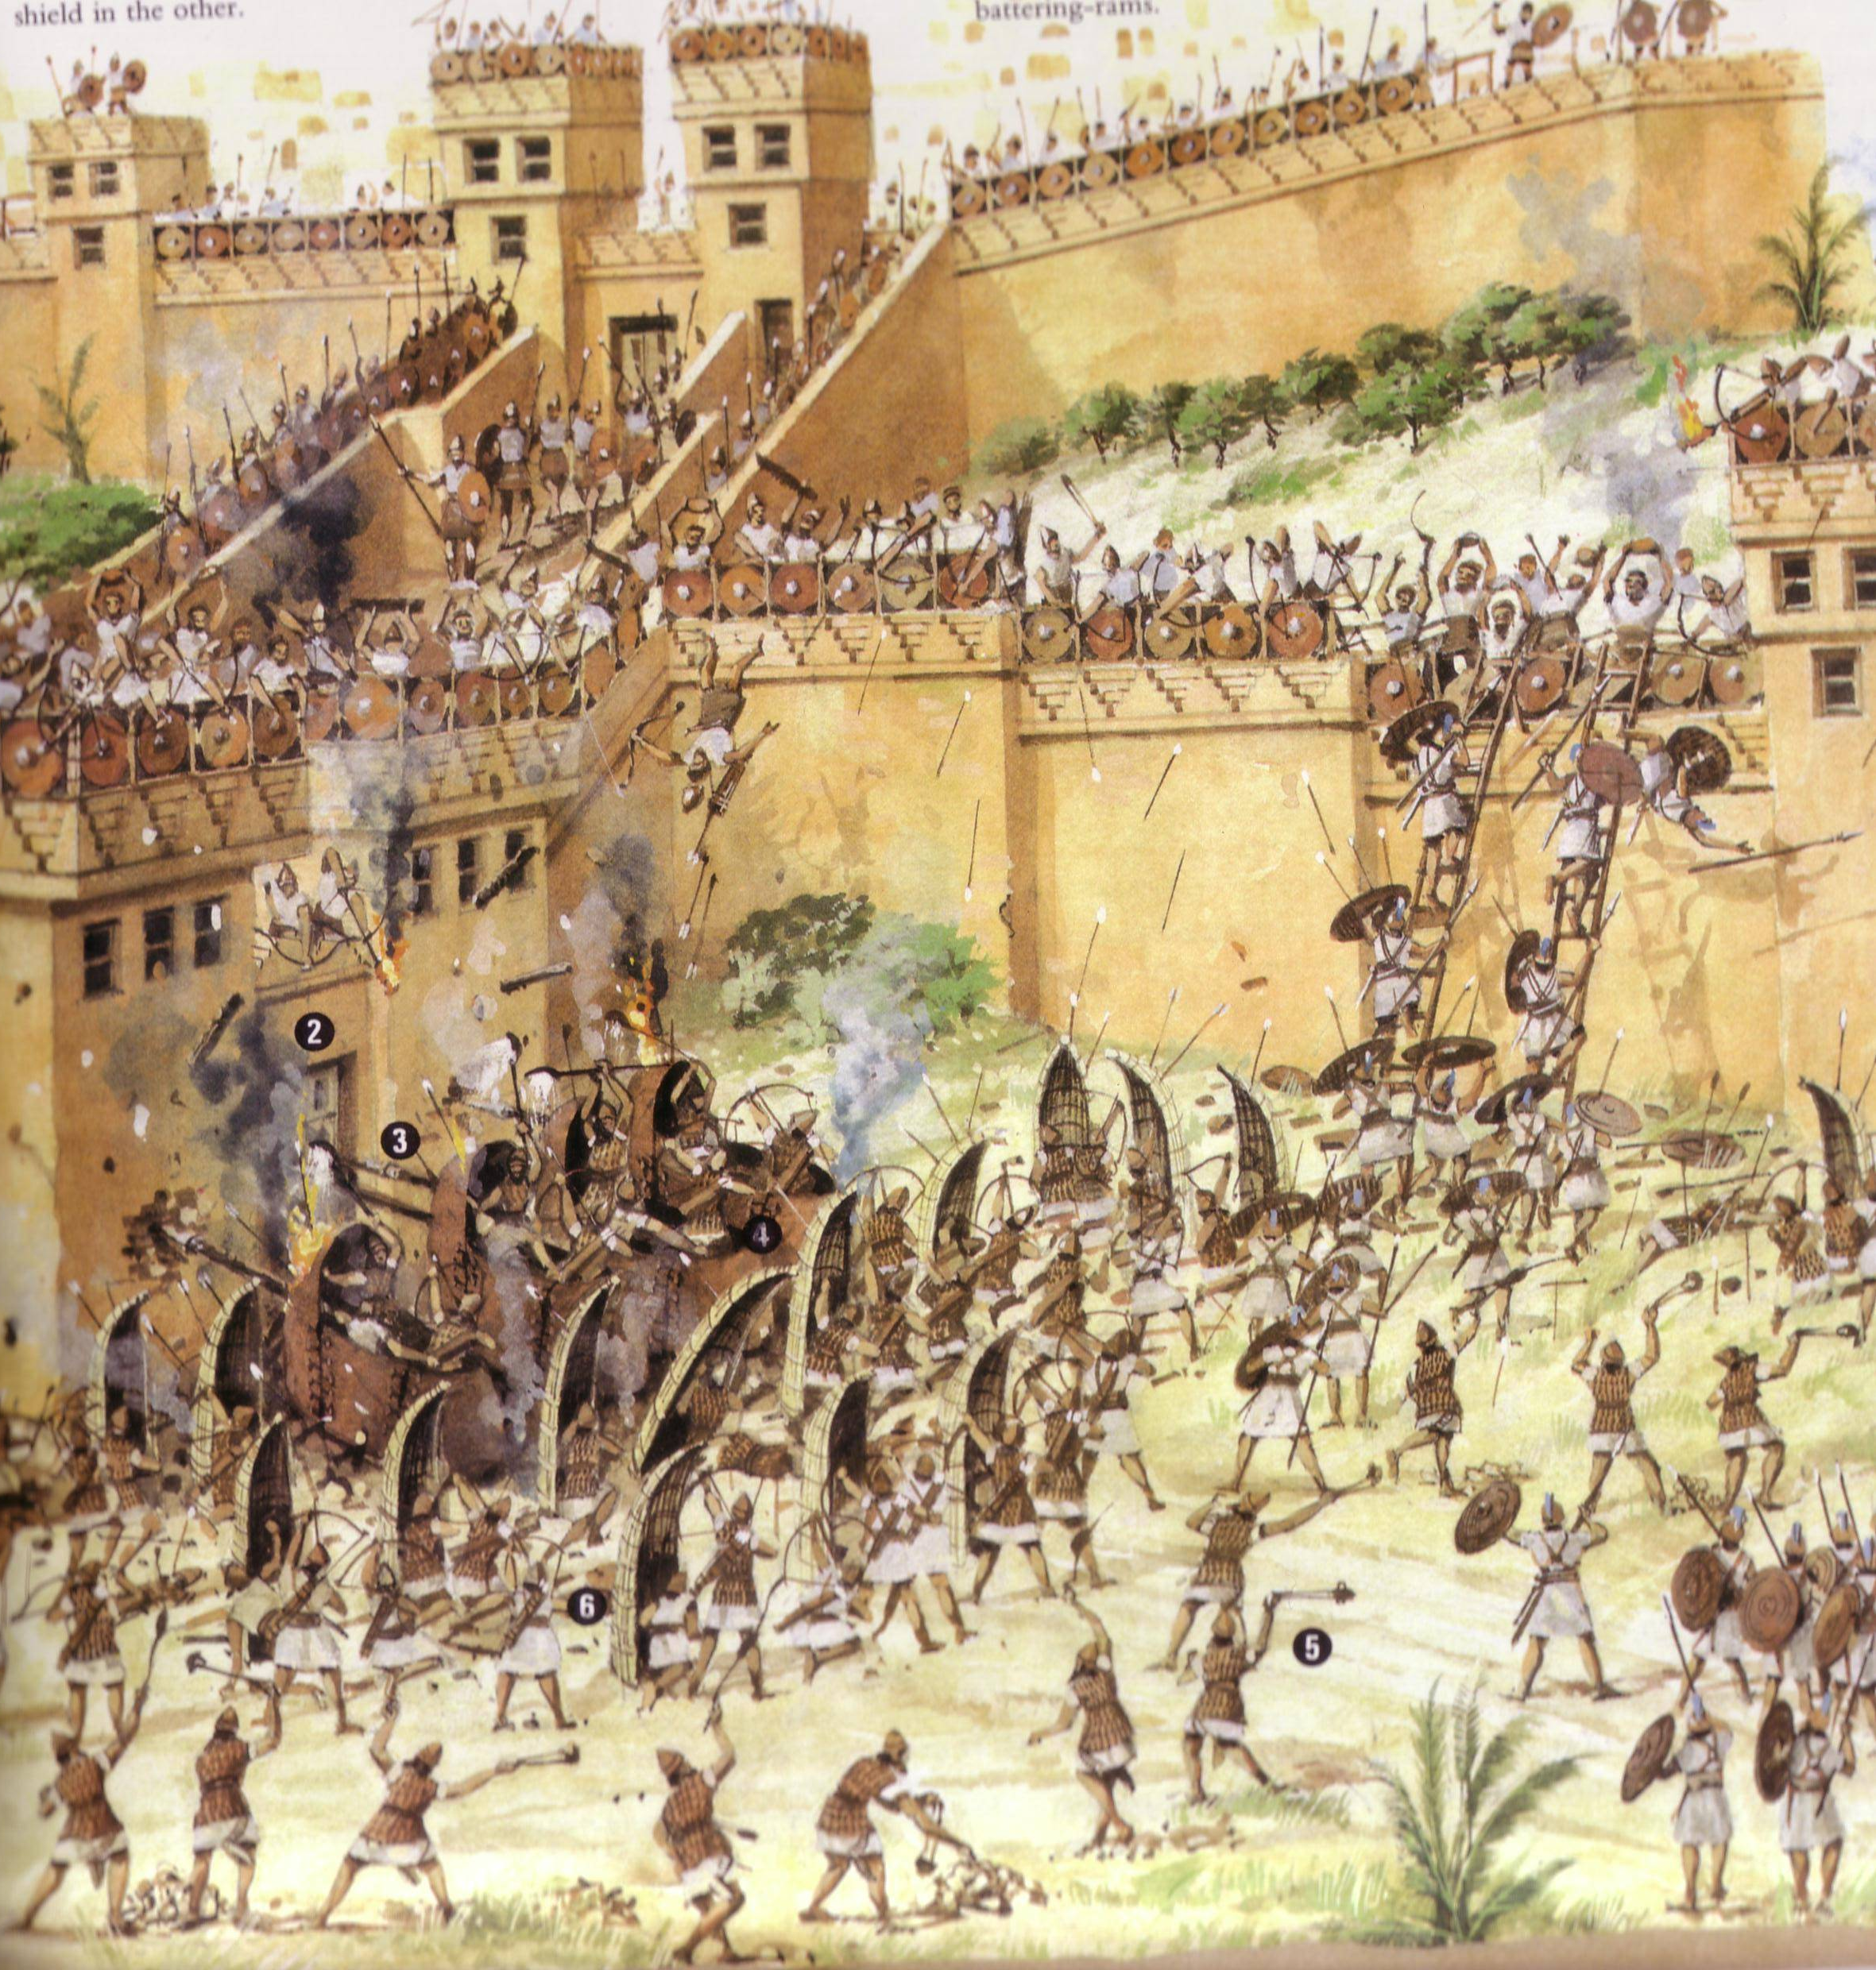
Лахишын Ассиричууд
-ын бөслөг

Slide 13
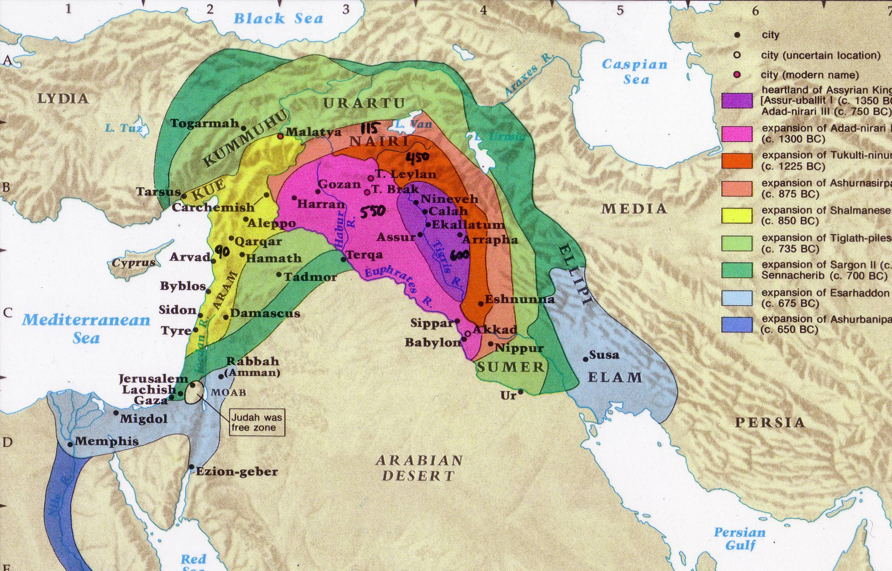
Ассирийн хөгжил
Ассирийн хаан хүмүүсийг Вавилон, Кута, Авва, Хамат болон Сеуфар-ваймаас авчран, Израйлийн хөвгүүдийн оронд Самарийн хотуудад суурьшуулав. Ингээд тэд Самарийг эзэмшин, хотуудад нь амьдрав.
(Хаадын дэд 17:24)
Хошеагийн ес дэх жилд Ассирийн хаан Самарийг эзэлж, израйльчуудыг Ассира уруу цөллөгт авч яваад, тэднийг Гозан гол Хала ба Хаборт болон медечүүдийн хотуудад суурьшуулав.
(Хаадын дэд 17:6)
48
Самарийн мөхөл
Самаричуудын сэргэлт

Slide 14
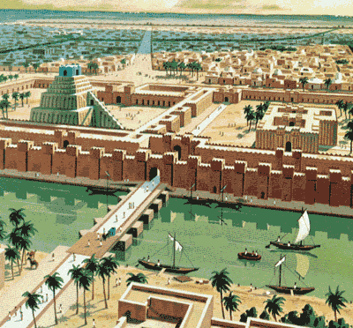





Даниел номонд байгаа эш үзүүллэг
48
Хам сэдэв: Цөлийн үеэр бичигдсэн (605-536 МЭӨ)
The City of Babylon
Notes:
Why the Exile?

Slide 15
Вавилоны хаанчлал
50
Вавилоны өргөжилт
Ниневе
Газрын дундад тэнгис
Сири
Вавилон
Израйл
Иуда
586 МЭӨ
Персийн булан
Египт

Slide 16
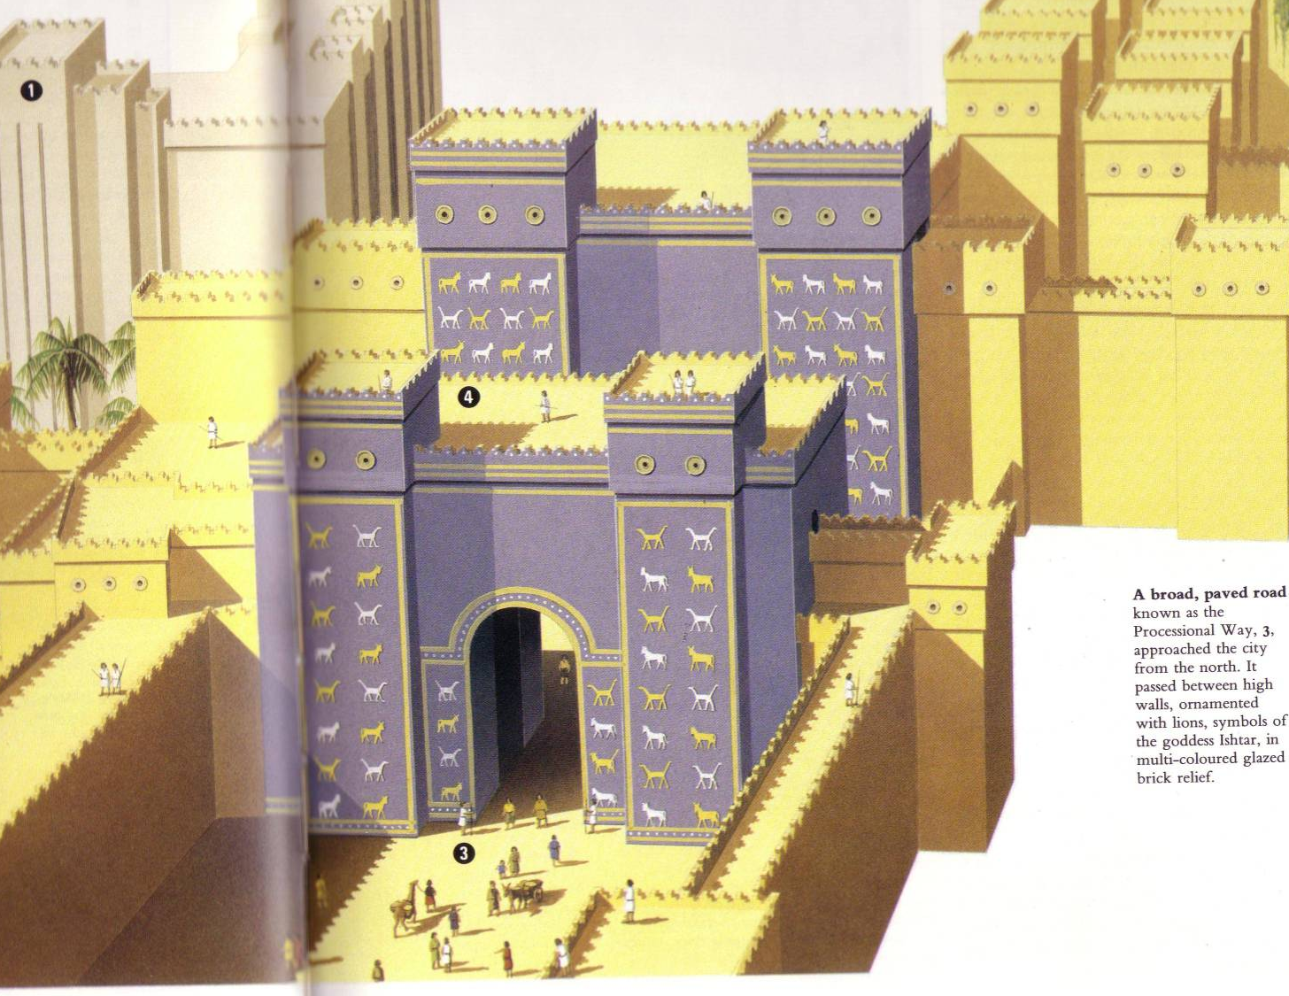
Вавилонд Даниелий эш үзүүллэг
50
Хам сэдэв : Цөлийн үеэр бичигдсэн (605-536 МЭӨ)
Хам сэдэв: 4 хаанчлалыг зөгнөх (605 BC-AD 476)

Slide 17
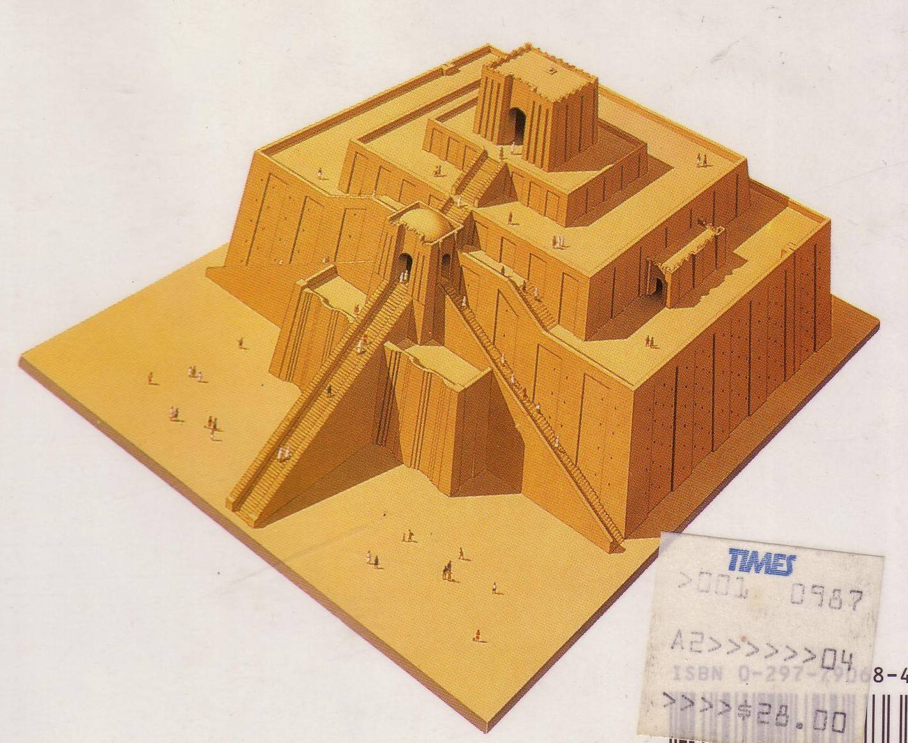
Дэлхийн хамгын эртний шашин шүтлэгүүдээр эргэн тойруулсан Иуда юу болох вэ?

Slide 18
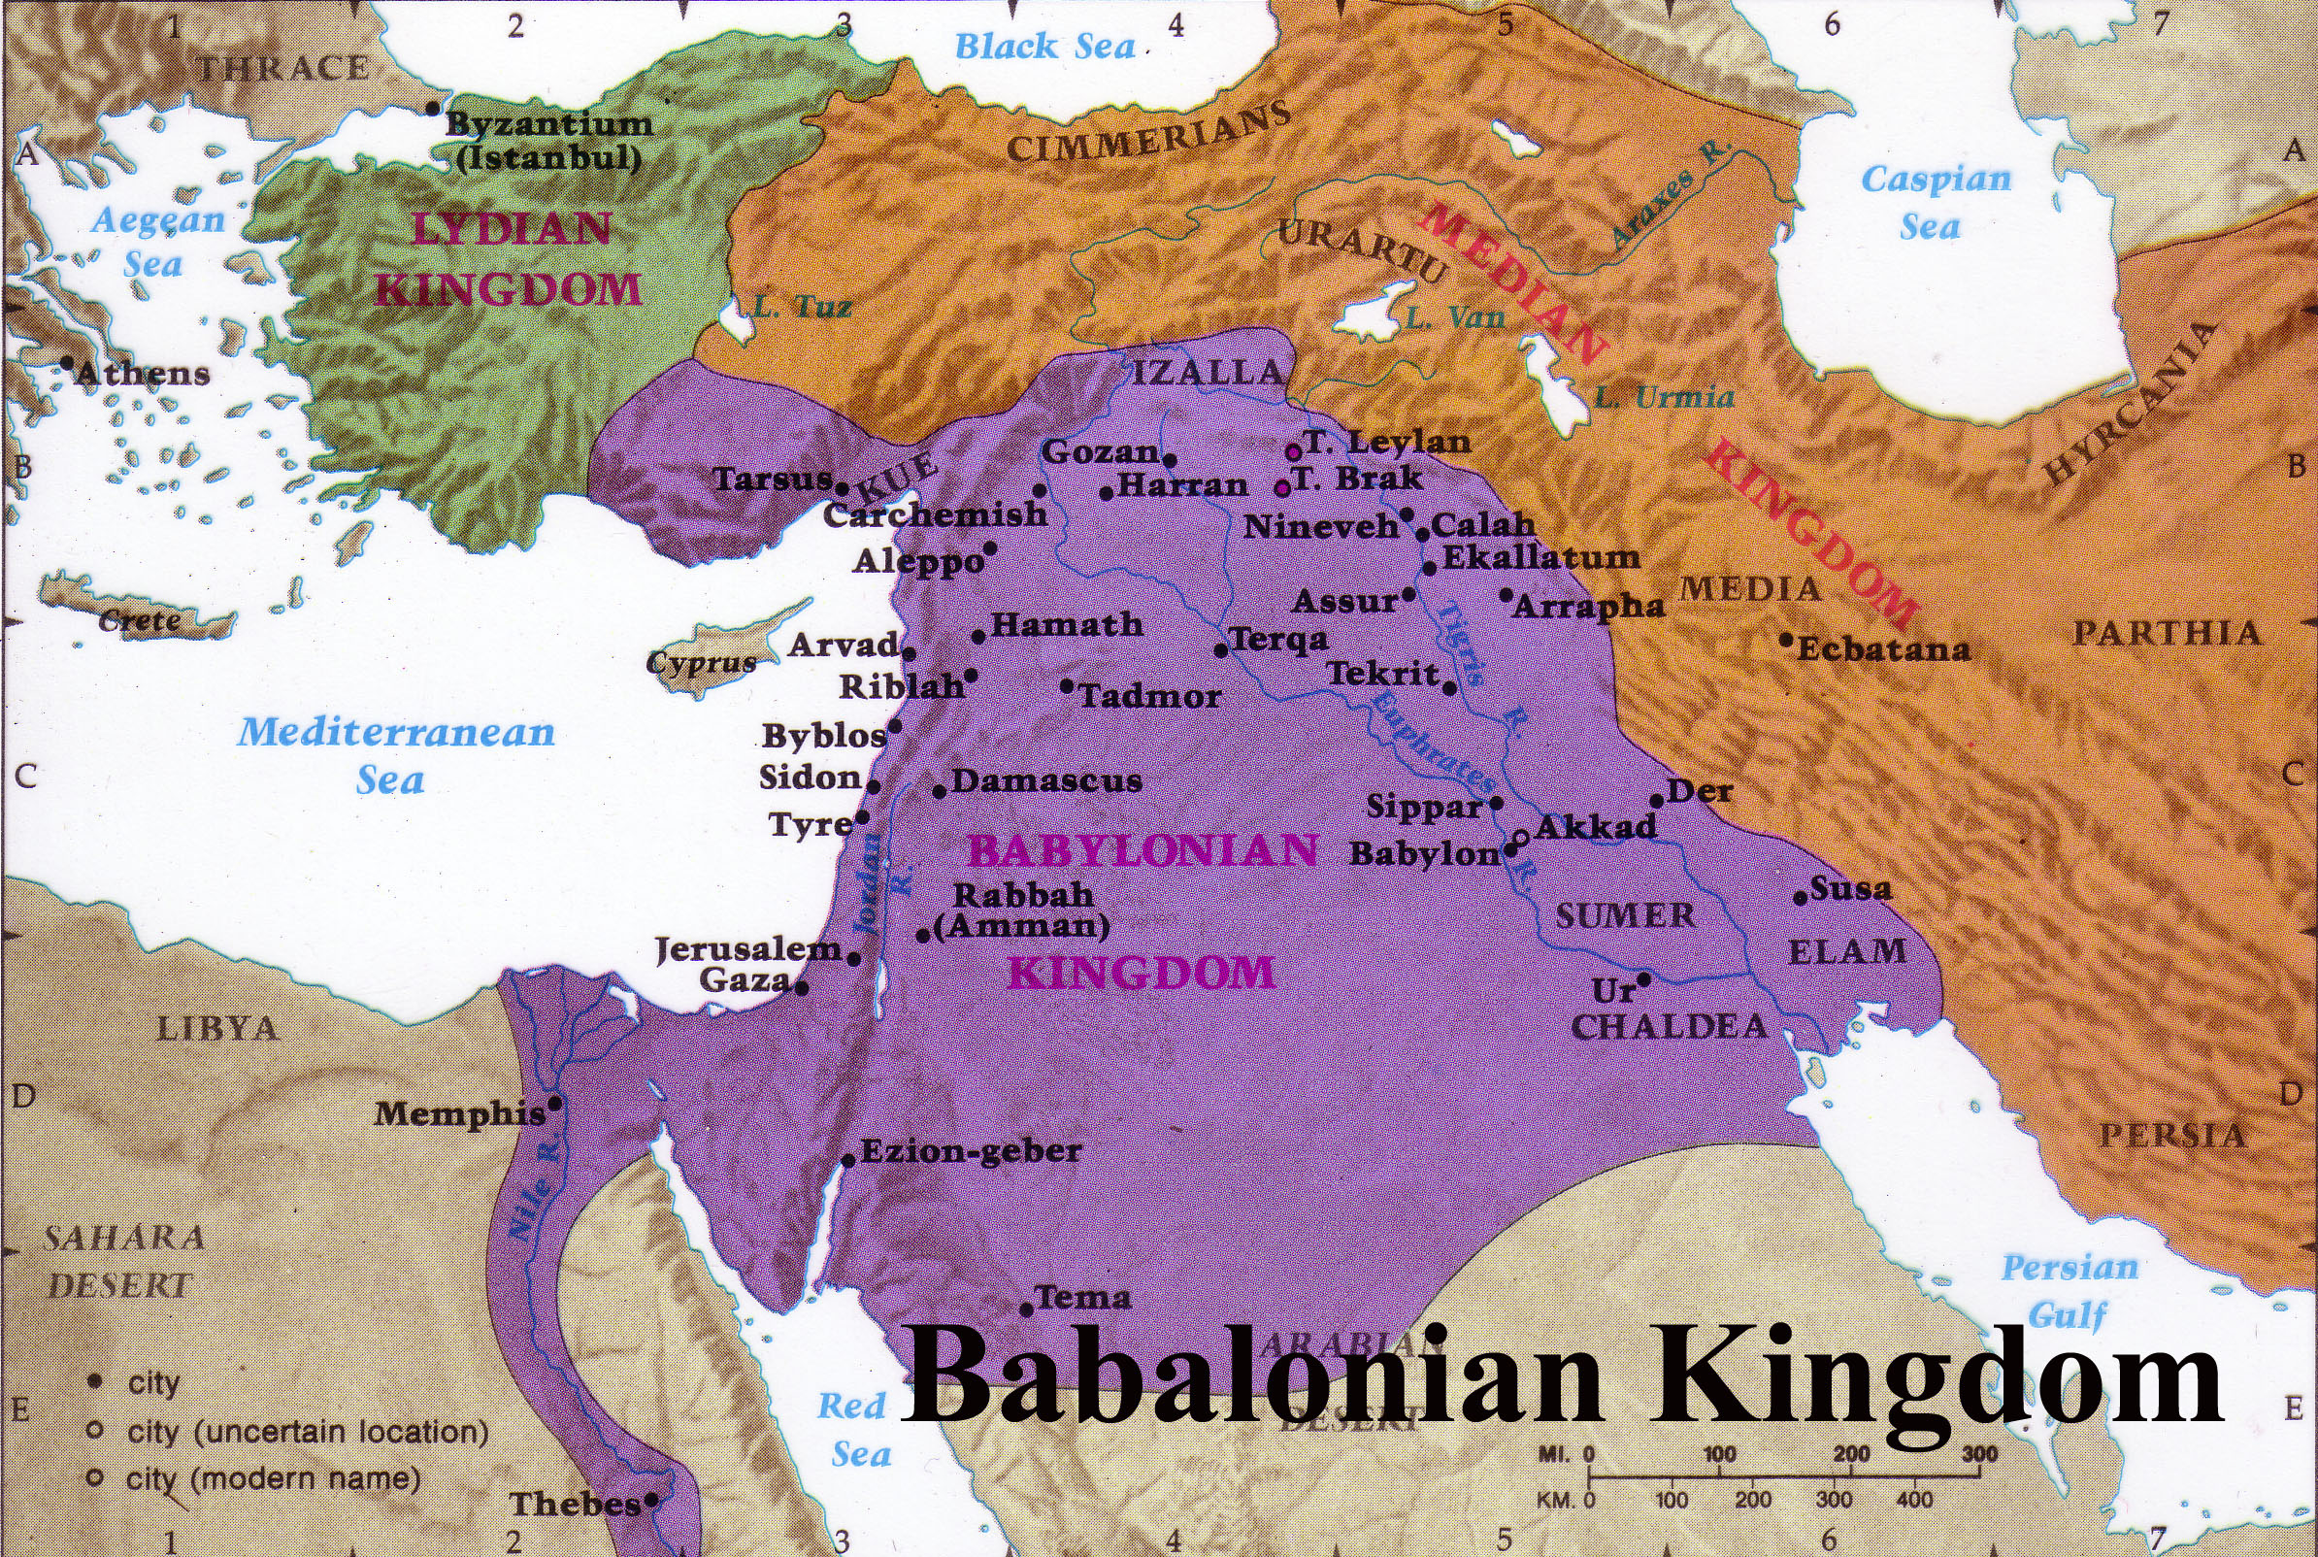
Вавилон Палестинг удирдан захирах
56
Цөллөг
Хөгжилт
Синагогийн хуваалт
Худал бурхадын шүтэх үгүй болгох

Slide 19

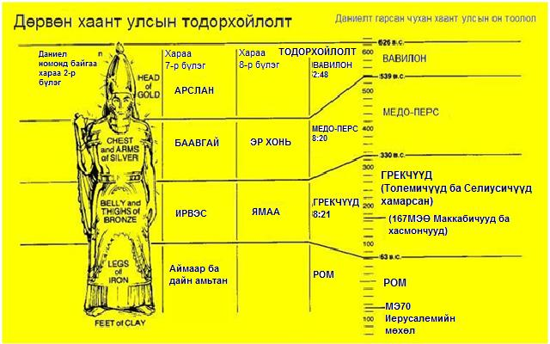
Даниелт гарсан Дэлхийн хаантууд
50

Slide 20
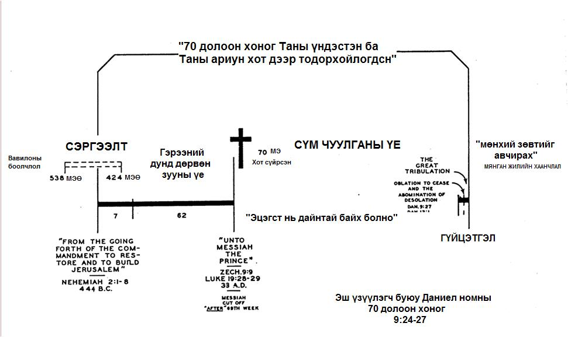
Даниелийн 70 долоон хоног
(Даниел 9:24-27)
50
69 долоон хоног
444МЭӨ
МЭ 33

Slide 21
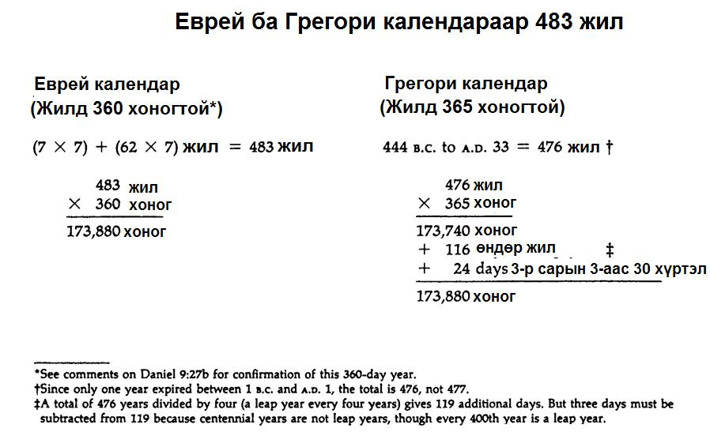
70 долоон хоногын тодорхойлолт
49
Harold Hoehner, Chronological Aspects of the Life of Christ

Slide 22
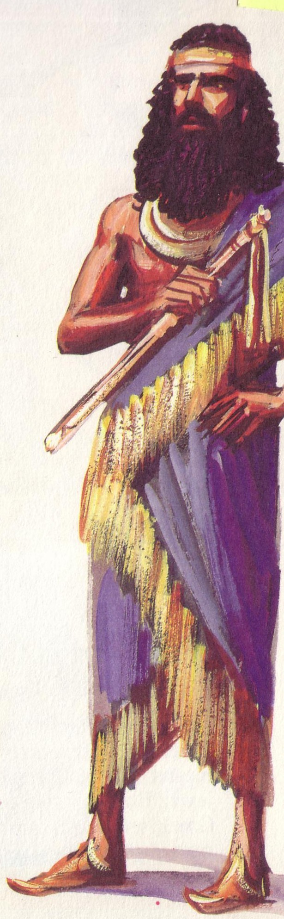
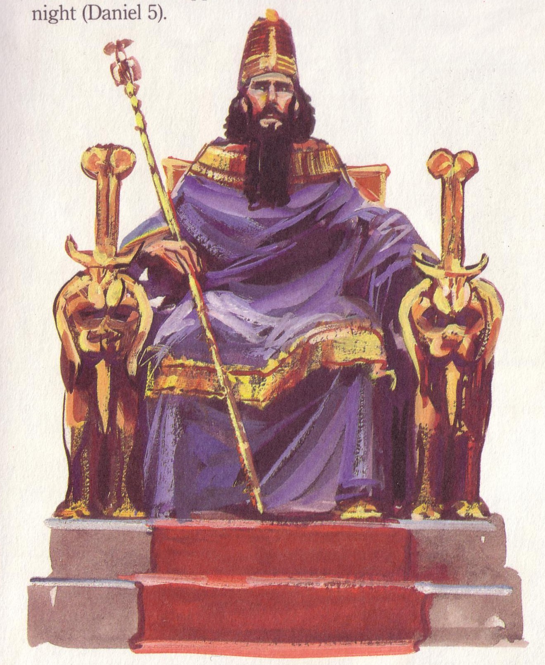
Перс Израйлыг удирдан захирах
56
Персийн Кореш
Вавилоны Белшазар

Slide 23
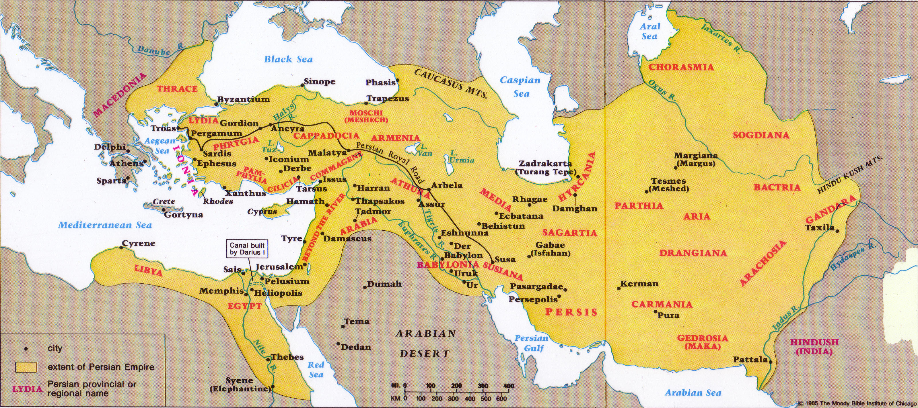
Персийн эрин үе
57, 59
Эргэн буцах
Хөгжилт
Сүм
Үндэстэн
Хана

Slide 24

Грек Израйлыг удирдан захирах
60
Александр
Дээд засагтай тэмцэлт
Грекийн соёл ба хаант улсын хөгжил

Slide 25
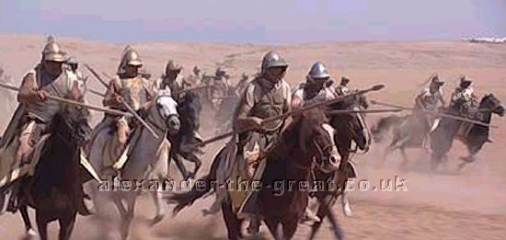
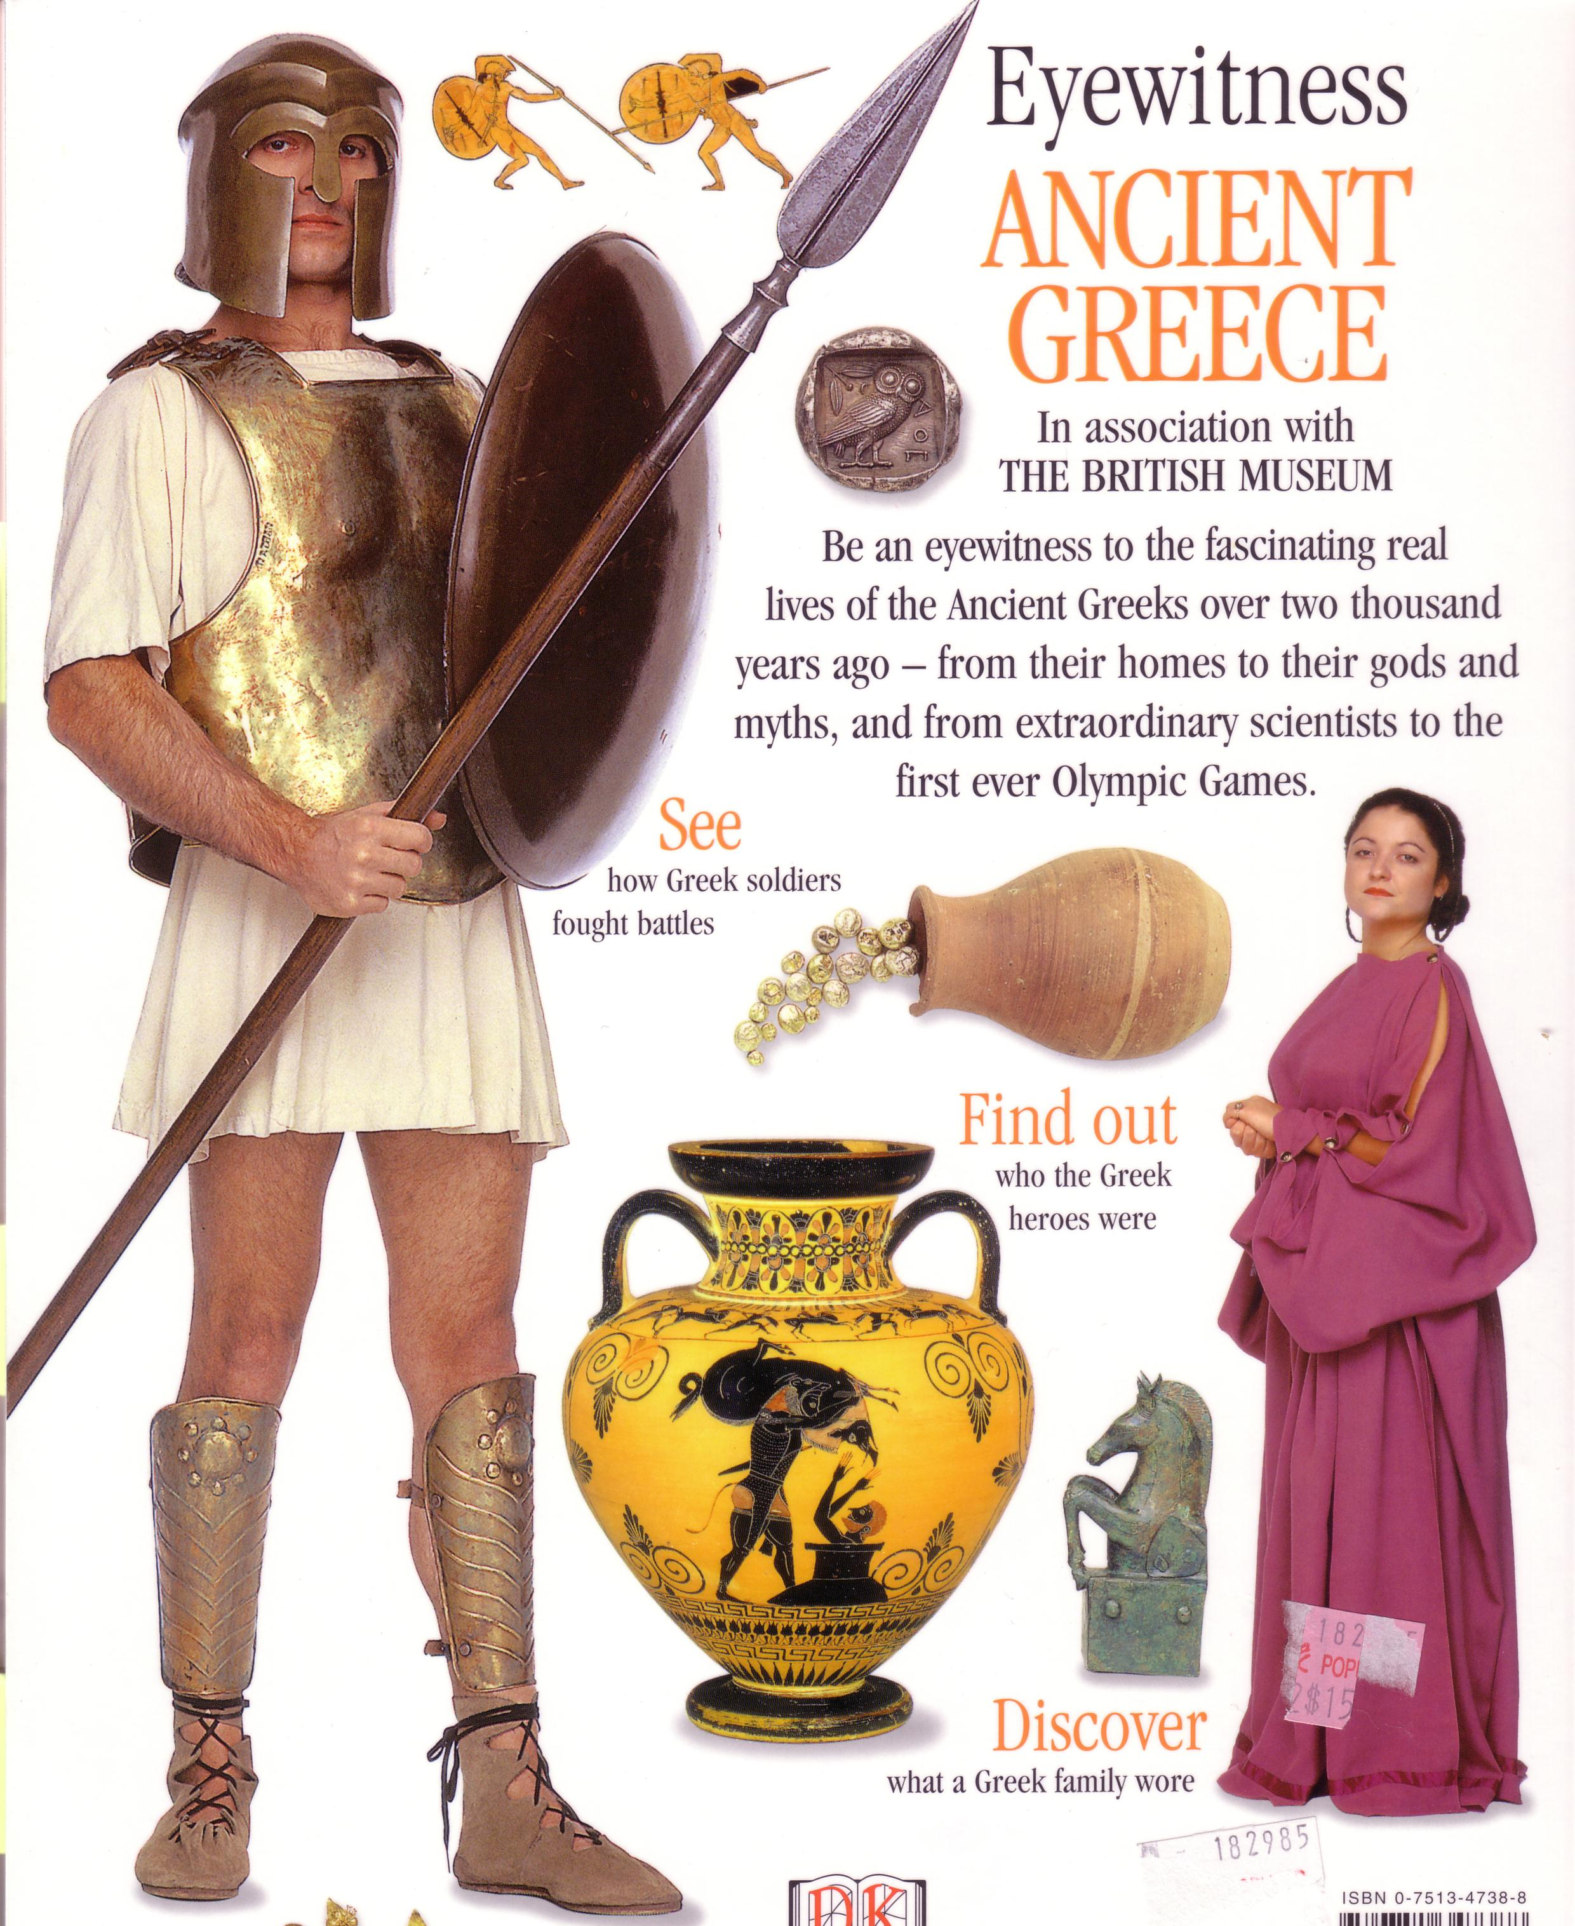
Александрийн юу нь Агуу вэ?
60
Колоничлол (Грекийн соёл)
Эзэгнэл
Нэгдэл
(Грек хэл)

Slide 26
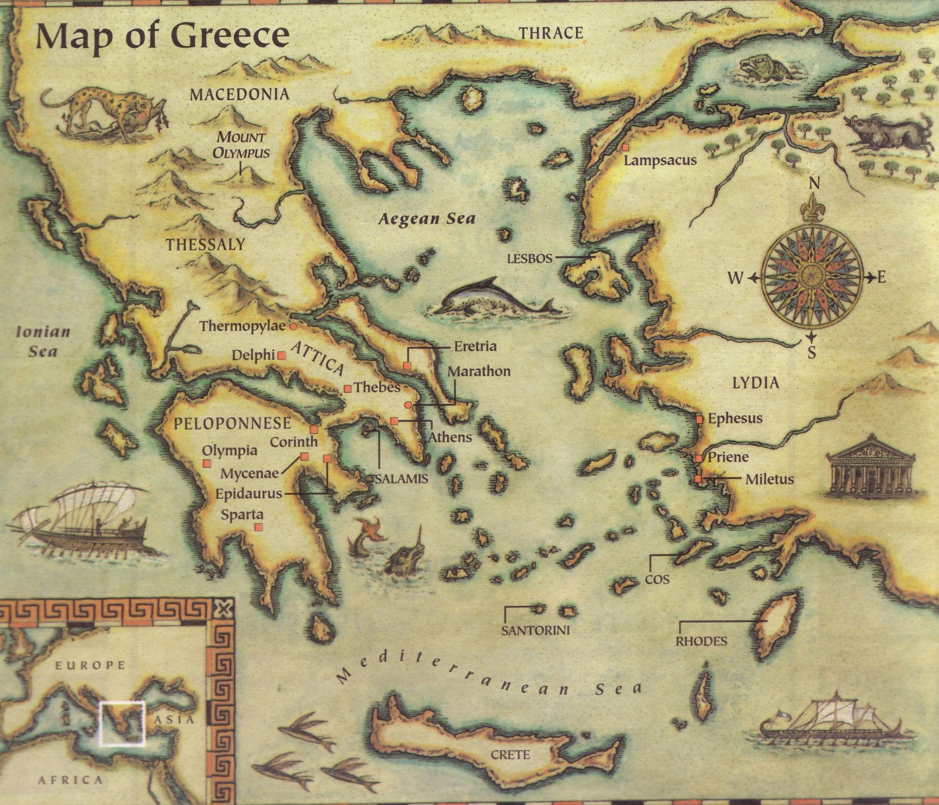
Map of Greece
60

Slide 27
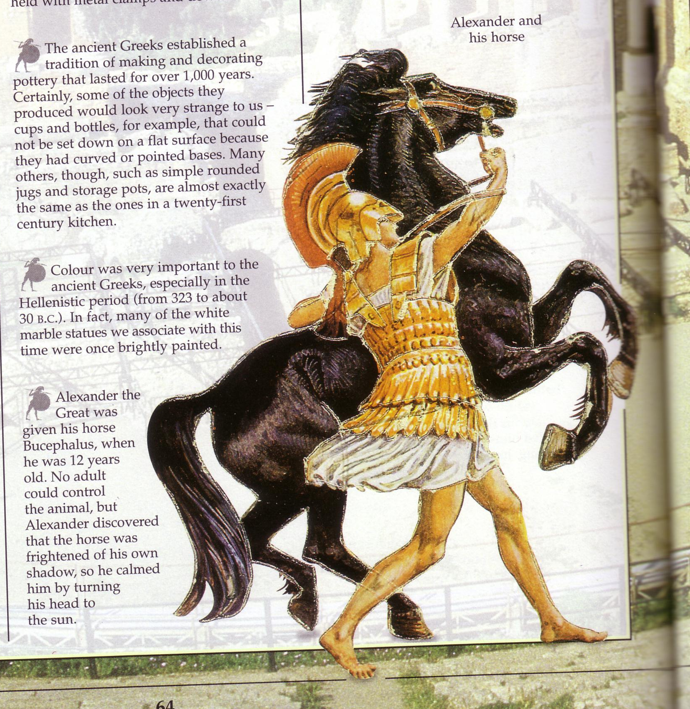
Александр ба түүний морь
60

Slide 28

Александрыг сонины гарчиг болгож тавив...
61

Slide 29
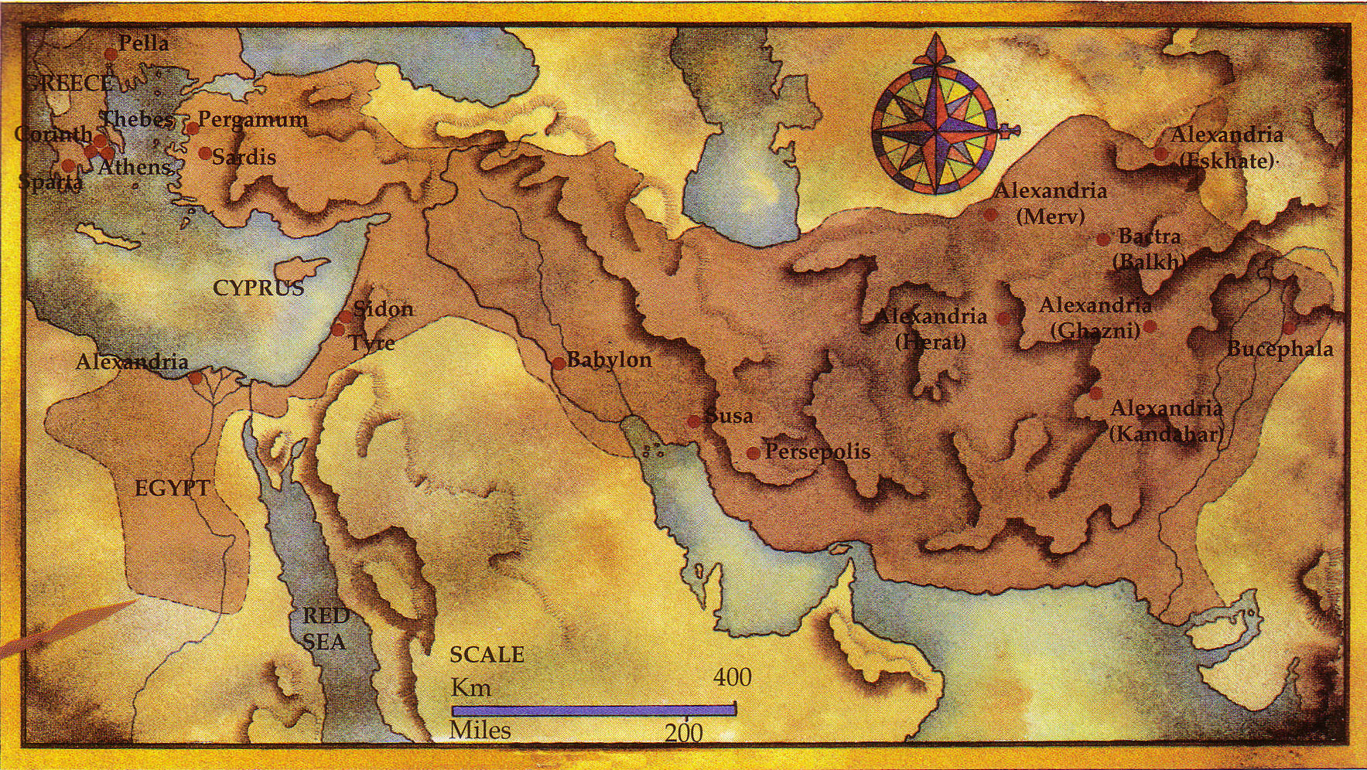
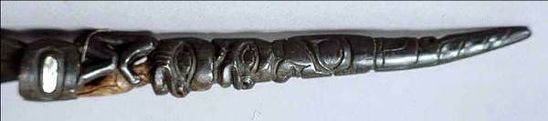
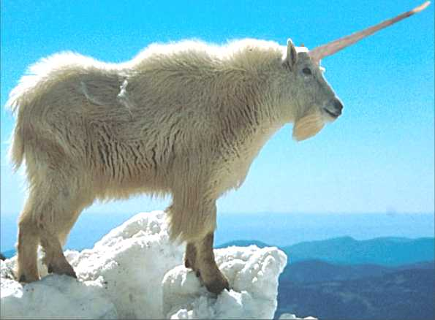
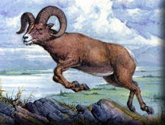
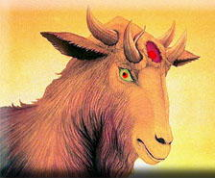
Эр хонь ба ямаа (Даниел 8)
61

Slide 30
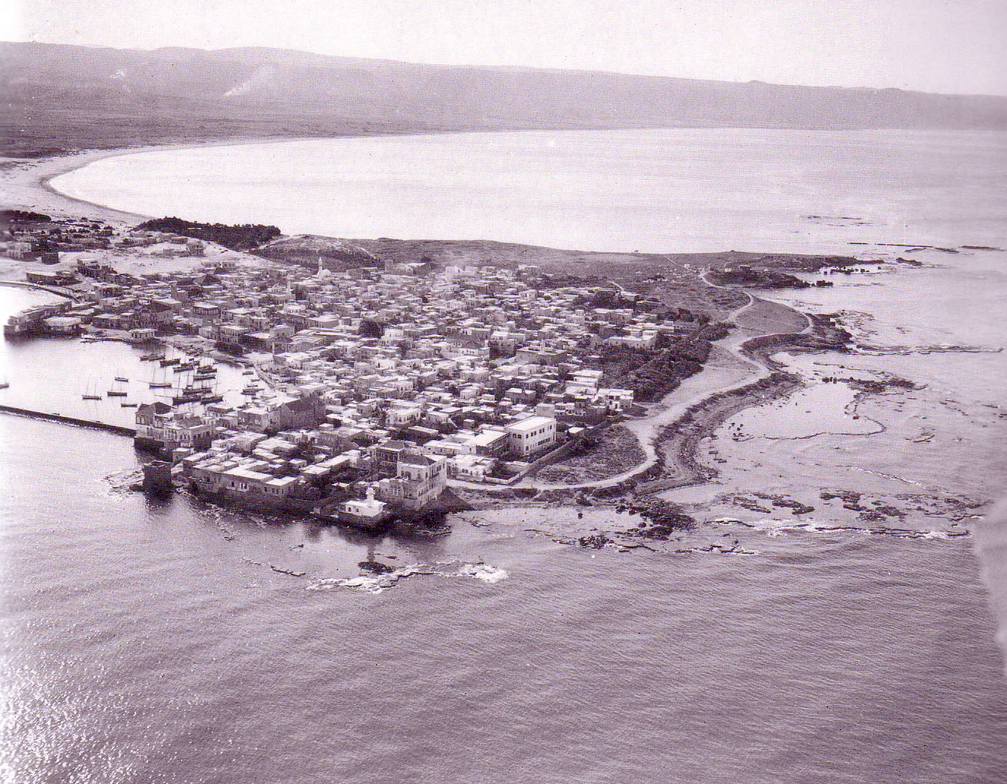
Александрын ялан эзэгнэл
61

Slide 31
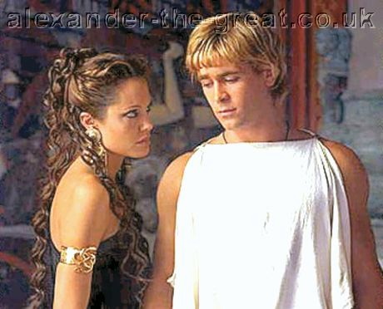
Түүний уналт
Бахархалаас болж:
Мөргүүлэхийг хүссэн
Архи
Хүүхэн
Дуу

Slide 32
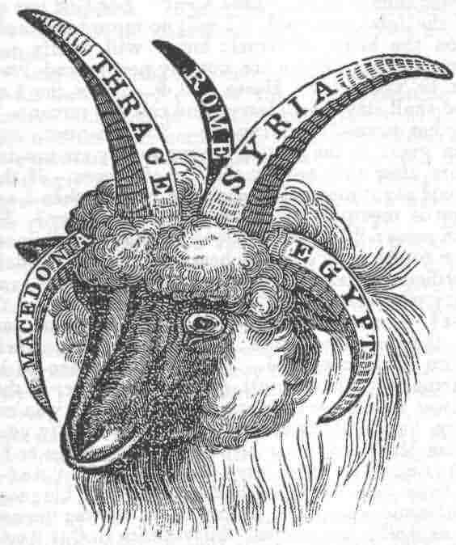
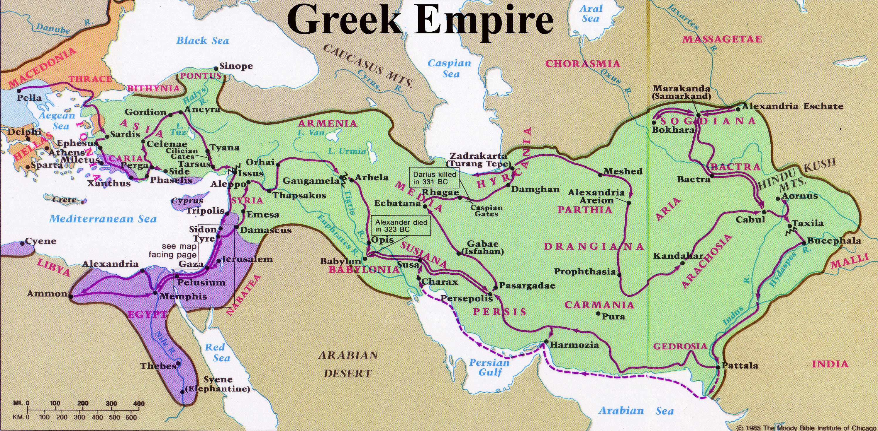
Александрын дараа
64
Кассандер
Лусимакс
Селюкс
Толеми
“Үс ихтэй ухна бол Грезийн хаанчлалыг төлөөлж байгаа бөгөөд нүднийх нь хаарондох том эвэр бол түүний анхны хаан бөлгөө. Хугарсан эвэр болон оронд нь ургасан дөрвөн эвэр бол тэр үндэстнээс боссон боловч анхных шиг хүчтэй байгаагүй дөрвөн хаанчлалыг төөлж байна" (Даниел 8:21-22)

Slide 33
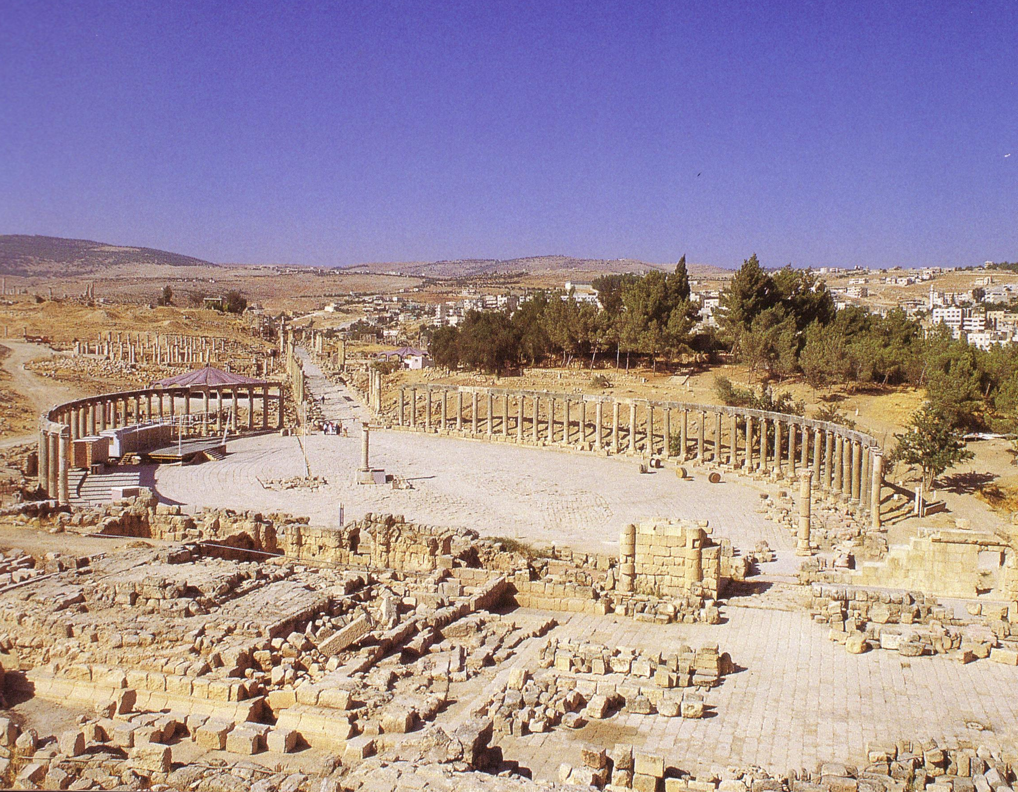
Декаполын Жераш

Slide 34
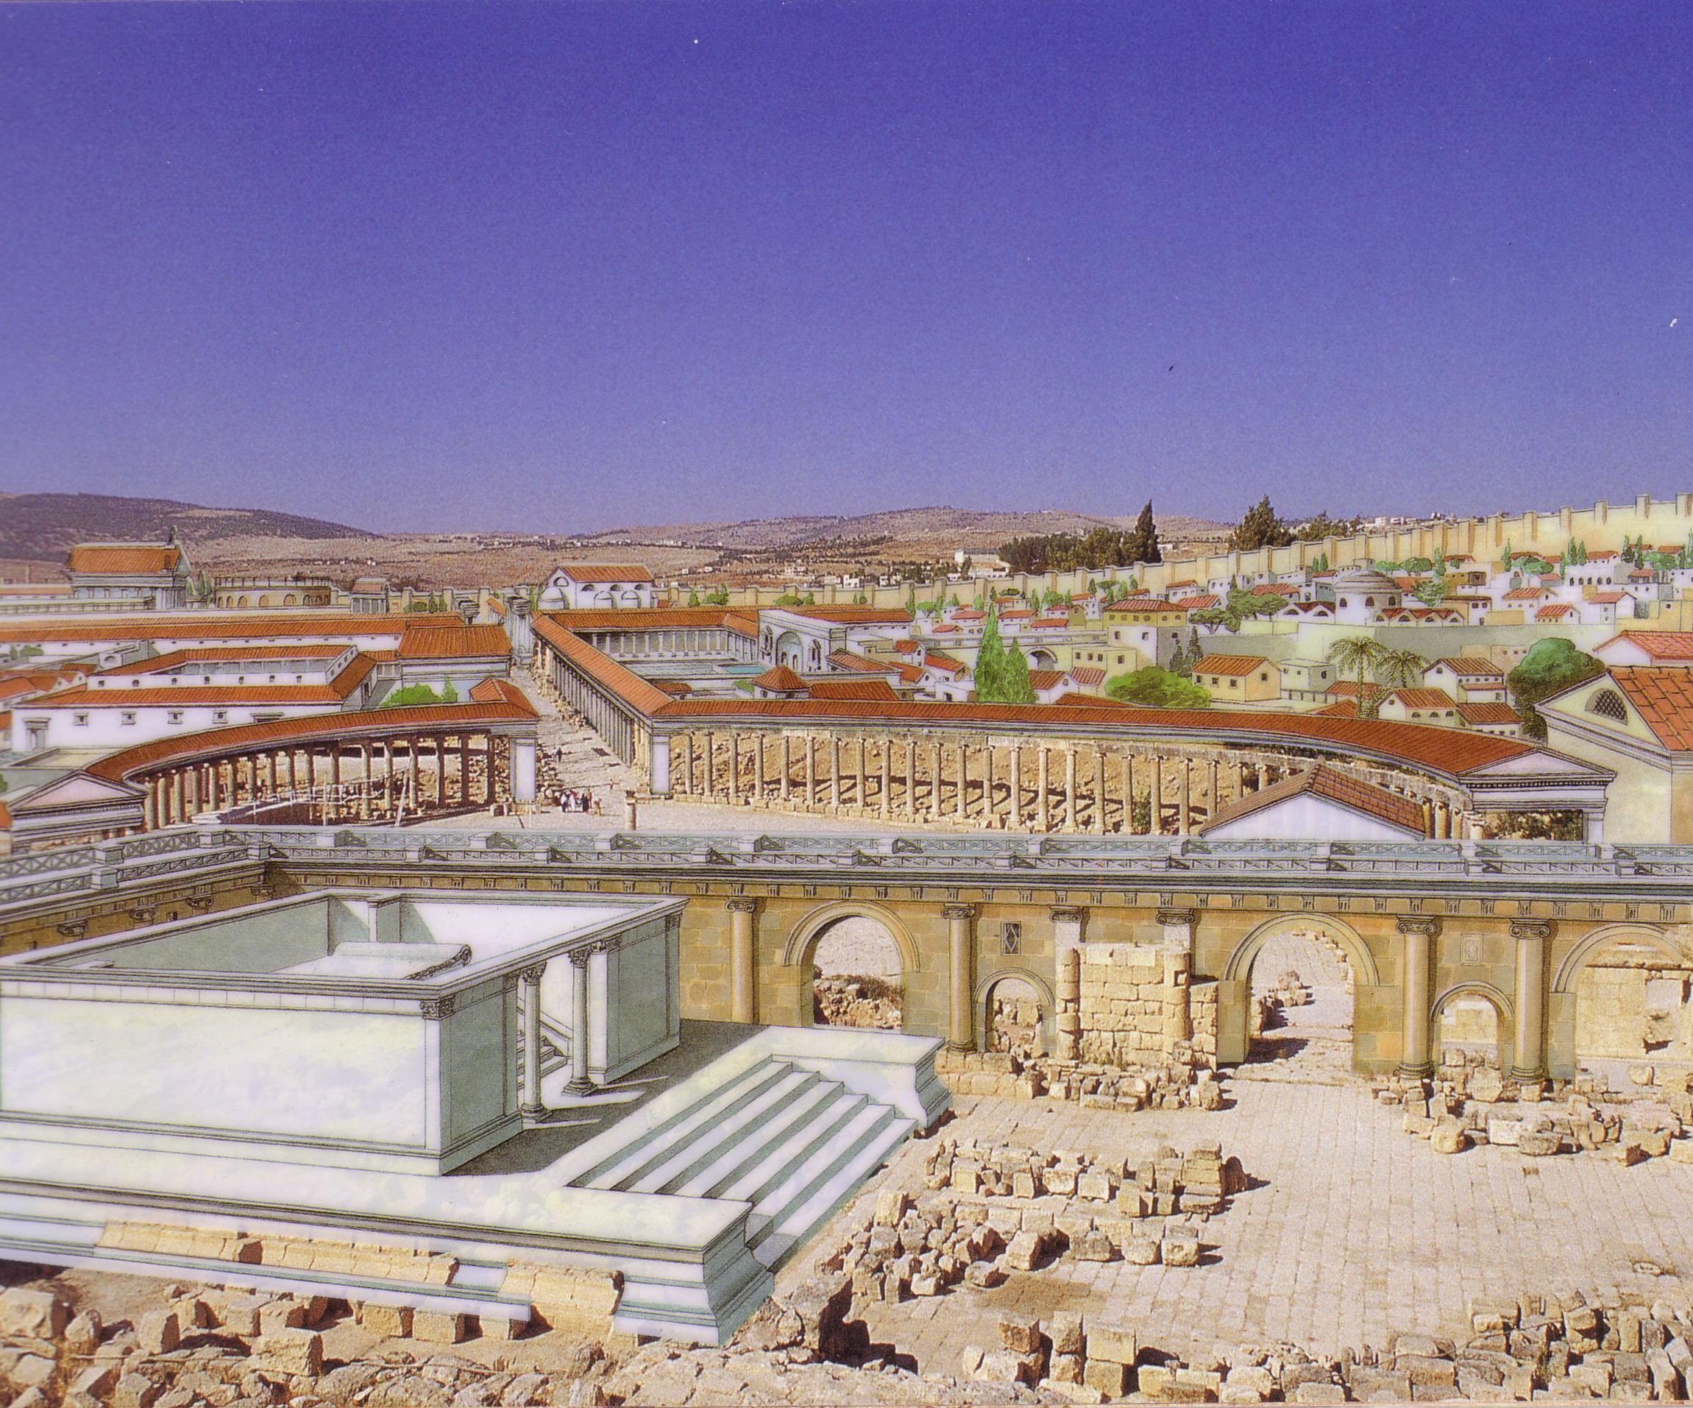
Жерашын яруу алдарын өдрүүд

Slide 35
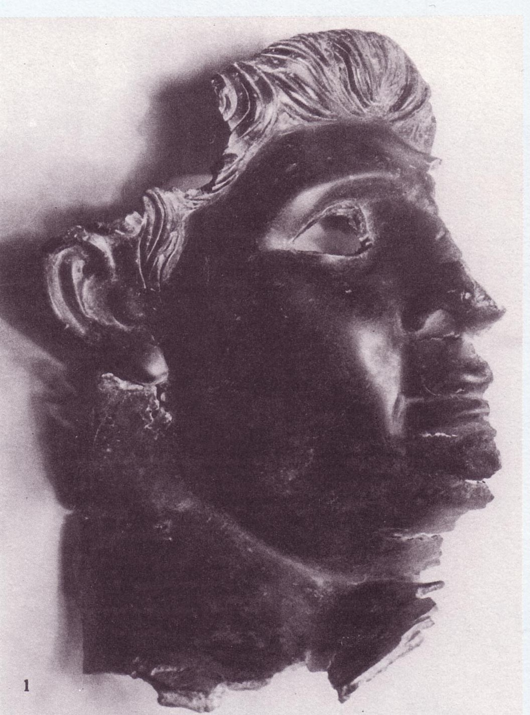
Антиохус IV

Slide 36


Шинэ гэрээний суурь • BibleStudyDownloads.org
Та энэхүү слайдыг үнэ төлбөргүй татаж авна уу!
Notes:
NT Backgrounds (nb)

Slide 37
Black Slide

